Slide 1




(Tiết 2)

Slide 2
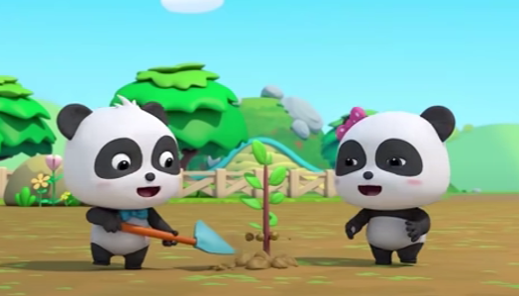

Trong bài hát đã sử dụng những dụng cụ nào để trồng cây?
Để trồng được cây xanh như thế thì cần có mấy bước?
Em hãy nêu các bước trồng cây trong chậu?

Slide 3


Các bước trồng hoa, cây cảnh trong chậu
Bước 1: Chuẩn bị vật liệu, vật dụng và dụng cụ.
Bước 2: Sử dụng một tấm lưới nhỏ hay một viên sỏi có kích thước lớn hơn lỗ thoát nước đặt lên trên lỗ thoát nước ở đáy chậu.
Bước 3: Cho một lượng giá thể vừa đổ vào chậu.
Bước 4: Đặt cây đứng thẳng ở giữa chậu, cho thêm một giá thể vào chậu cho đến khi lấp kín gốc và rễ, dùng tay ấn nhẹ quanh gốc cây cho chắc chắn.
Bước 5: Tưới nhẹ quanh gốc cây

Slide 4


Slide 5
Hoạt động 1: Tìm hiểu các vật liệu, vật dụng, dụng cụ để trồng cây hoa trong chậu

Slide 6


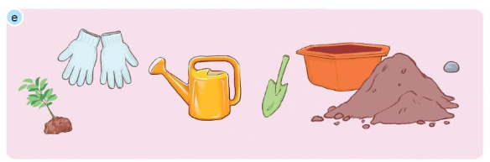

Quan sát tranh và kể tên các vật liệu, vật dụng và dụng cụ cần thiết để trồng hoa, cây cảnh trong chậu.
THẢO LUẬN NHÓM ĐÔI
Găng tay làm vườn
Xẻng nhỏ
Chậu
Cây giống
Bình tưới cây
Giá thể

Slide 7
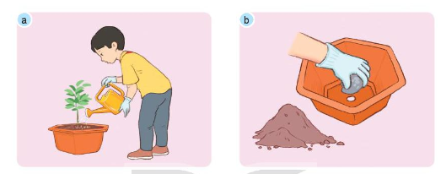
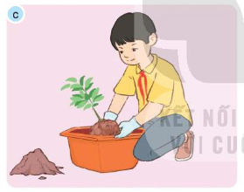
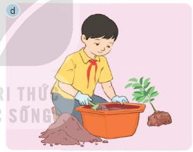

Sắp xếp các ảnh trong hình 1 theo đúng thứ tự các bước trồng hoa, cây cảnh
THẢO LUẬN NHÓM 4

Slide 8
Bước 1: Chuẩn bị vật liệu, vật dụng và dụng cụ

Slide 9
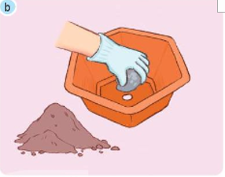
Bước 2: Dùng một viên sỏi có kích thước lớn hơn lỗ thoát nước đặt lên trên lỗ thoát nước ở đáy chậu.

Slide 10
Bước 3: Cho một lượng giá thể vừa đổ vào chậu.

Slide 11
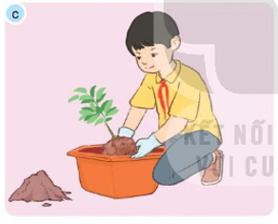
Bước 4: Đặt cây đứng thẳng ở giữa chậu, cho thêm một giá thể vào chậu cho đến khi lấp kín gốc và rễ, dùng tay ấn nhẹ quanh gốc cây cho chắc chắn.

Slide 12
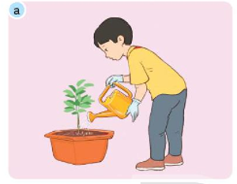
Bước 5: Tưới nhẹ quanh gốc cây

Slide 13
Thứ tự các bước là: e, b, d, c, a

Slide 14


Slide 15

Dùng tên gọi các bước trồng để mô tả và chia sẻ về quy trình trồng một cây hoa, cây cảnh trong chậu mà em biết.
Ví dụ một số cây như:
+ Cây Tùng.
+ Cây Vạn Tuế.
+ Cây hoa trà my
+ Cây lưỡi hổ

Slide 16











Slide 17

